Slide 1
Università “Federico II” di Napoli
Dipartimento di Architettura
Ferdinando Casolaro
Alessandra Rotunno
Geometria Proiettiva
- Proiezione e sezione
- Prospettività tra rette: punto limite, punto improprio
- Prospettività tra piani: retta limite, retta impropria.
- La rappresentazione della retta nel piano proiettivo
- Le coniche: classificazione nel piano cartesiano e nel piano proiettivo.

Slide 2
ALBERT EINSTEIN
“A me la cosa peggiore in una scuola sembra l’uso di metodi basati sulla paura, sulla forza e sull’autorità artificiosa.
Un tale trattamento
- DISTRUGGE I SENTIMENTI SANI, LA SINCERITA’ E LA FIDUCIA IN SE STESSO DELL’ALLIEVO.
- PRODUCE SOGGETTI SOTTOMESSI.
E’ relativamente semplice tenere la scuola lontano da questo gravissimo male.
Date all’insegnante il minor numero di mezzi coercitivi, così che l’unica fonte di rispetto da parte dell’allievo sia costitutita dalle qualità umane ed intellettuali dell’insegnante stesso”

Slide 3
Dall’Architettura alla Geometria: Breve excurcus storico
Dai Caldei – Babilonesi alle Scuole filosofiche
VIII – VII sec. a.C.: i Caldei-Babilonesi cercavano di approfondire le proprietà dello spazio; il campo su cui operavano era la sfera.
VI-V secolo a. C.: La matematica greca, nel periodo classico, si sviluppò in numerosi Centri (le Scuole). In ogni Centro, un gruppo di studiosi svolgeva le attività sotto la guida di un grande maestro.
La prima di queste Scuole, la Ionica, fu fondata da Talete (≈ 640-546 a.C.) a Mileto.
Con Talete prima, con i suoi successori dopo (in particolare con la Scuola Pitagorica), si stabiliscono le prime dimostrazioni della geometria, riassunte, poi, nel III sec. a.C. da Euclide negli "Elementi".
Verso la fine del VI secolo a.C., Xenofane di Colofone in Ionia fondò in Sicilia (ad Elea, dove risiedevano Parmenide e Zenone, nel V sec. a.C.) la Scuola Eleatica.
Nel V secolo a.C. Pitagora fondò la sua Scuola Pitagorica nell'Italia Meridionale.

Slide 4
Platone ed Aristotele: l’Accademia e il Liceo
IV-III secolo a.C. - Pitagora fondò la sua Scuola Pitagorica nell'Italia Meridionale.
Ma la Scuola più celebre di tutti è l'Accademia di Platone (427-347 a.C.) ad Atene, di cui fu allievo Aristotele (384-322 a.C.) ed ha avuto una grandissima importanza per il pensiero greco.
Platone non era un matematico, ma il suo entusiasmo per l'argomento e la sua convinzione dell'importanza della Matematica per la Filosofia e per la comprensione dell'Universo incoraggiava i matematici a proseguirne lo studio. Egli affermò con forza la necessità di una organizzazione deduttiva della conoscenza:
Il compito della Scienza è quello di scoprire la struttura della natura e di articolarla in un sistema deduttivo.
Sulla scia dell'Accademia, Aristotele fondò una nuova Scuola ad Atene, il Liceo, che è detta Scuola peripatetica.

Slide 5
Euclide e Autolico di Pitane
III sec. A.C.: i greci, studiosi della geometria piana, hanno lasciato tracce di geometria sferica. Di ciò si è avuto notizia nel 1885, anno in cui sono stati tradotti due testi "Sulle Sfere mobili" ed "Il sorgere ed il tramontare", scritti nel III sec. a.C. da un contemporaneo di Euclide, Autolico di Pitane (sono i due testi più antichi che sono stati trovati intatti).
Nel libro “Sulle sfere mobili” le proposizioni sono disposte in ordine logico secondo lo stile usato da Euclide, il quale pure trattò alcune questioni di Geometria Sferica, nel trattato “I fenomeni” di cui c’è una traduzione pubblicata nel 1916.
Ne "I fenomeni" viene definita, per la prima volta, la superficie sferica come superficie di rotazione di una circonferenza intorno ad un proprio diametro.
Nel 1915 è stato tradotta un’opera di Euclide “I Fenomeni” che trattava di geometria sferica
www.ing.unisannio.it/casolaro

Slide 6
Ottica degli Antichi
Nel periodo greco (III se. a.C.) ebbe origine un gruppo di ricerche i cui risultati costituiscono "l'Ottica degli antichi", che nasceva dal desiderio di studiare fenomeni luminosi.
Partendo dal postulato che "la luce si propaga in linea retta", vengono stabiliti molti teoremi (per lo più da Euclide) che ancora oggi sono ritenuti tra i fondamenti della trattazione matematica della luce; altre proposizioni, invece, vengono ritenute inaccettabili essendo conseguenza del principio - sostenuto da Platone - che la visione avvenga per effetto di raggi emananti, non dall'oggetto che si contempla, ma dall'occhio dell'osservatore.
Testimonianza dell'interesse dei greci per la rappresentazione come fondamento per l'arte pittorica, lo si evince da alcuni passi di Vitruvio (Marco Vitruvio Pollone, vissuto probabilmente nel I sec. a.C.).
Il De Architectura (27 a.C.) di Vitruvio fu preso a modello da tutti i trattatisti di Architettura del Rinascimento.

Slide 7
Oscurantismo culturale
Dal 300 d.C. al 1100, in Europa non vi fu alcun progresso nell'ambito scientifico; si hanno solo tracce di traduttori delle opere di Euclide, Aristotele e degli antichi greci (Severino Boezio, Pappo,…).
Le traduzioni erano tutte in latino, lingua ufficiale della Chiesa che impose il suo potere nella Cultura, per cui il Latino diventò la lingua internazionale dell'Europa (e della Matematica e della Scienza).
Tra il 150 a.C e il 364 d.C. (~ al 250 d.C.) è vissuto ad Alessandria un grande matematico, Diofanto, il quale raccolse e risolse problemi che compendiò in un unico trattato "l'Arithmetica" costituito da tredici libri, di cui solo sei sopravvissero agli eventi del medioevo perché gli altri sette furono distrutti dagli eventi successivi.
In questo periodo la Matematica è sopravvissuta per merito degli Indiani e degli Arabi che copiarono le formule dai manoscritti greci sopravvissuti e reinventarono molti teoremi che erano stati perduti (oltre allo sviluppo dell’algebra), i cui risultati si sono conosciuti in Europa dall'XI secolo in poi (periodo della rifioritura economica), per merito principalmente di Leonardo Pisani (1170-1250) detto Fibonacci perché figlio del mercante Bonacci.

Slide 8
Oscurantismo culturale
Infatti, durante i secoli che separano Euclide da Diofanto, Alessandria era considerata la capitale intellettuale del mondo civilizzato, ma per tutto questo periodo la città fu ripetutamente minacciata da eserciti stranieri. Il primo grande assalto si ebbe nel 47 a.C., quando Giulio Cesare cercò di abbattere il regno di Cleopatra incendiando la flotta di Alessandria, nei cui pressi era situata la Biblioteca che prese fuoco e centinaia di migliaia di volumi furono distrutti. Cleopatra decise di riportare la Biblioteca al suo antico splendore; fu aiutata in tale operazione da Marc'Antonio che marciò sulla città di Pergamo dove era stata fondata una grande Biblioteca e trasportò tutti i volumi di Pergamo ad Alessandria (in Egitto).
Nei quattro secoli successivi la Biblioteca, che Cleopatra custodiva nel Tempio di Serapide, continuò ad accumulare libri finché nel 389 d.C. l'imperatore cristiano Teodosio ordinò al vescovo di Alessandria Teofilo di distruggere tutti i monumenti pagani compreso il Tempio di Serapide. Poche copie, sopravvissute alla devastazione, furono distrutti da un attacco mussulmano nel 642 dal califfo Omar perché alcuni ritenuti contrari al Corano ed altri ritenuti superflui.

Slide 9
Rifioritura economica: Geometria ed Architettura
Fibonacci era nato a Pisa, ma era stato educato in Africa ed aveva viaggiato in Europa ed in Asia Minore per seguire il padre; ed è durante questi viaggi che aveva racimolato manoscritti che contenevano gran parte dei risultati di algebra ottenuti dagli arabi.
Nel 1202 scrisse il Liber Abaci, di cui venne in possesso Dante Alighieri che era molto attento alla cultura scientifica del suo tempo e da bambino frequentava le lezioni di Pietro Ispano (1220-1277) dove apprende il metodo euristico nella scienza.
Siamo ormai nel XIII secolo; da questo momento (e nei tre secoli successivi) l'interesse dei matematici è rivolto principalmente all'Architettura ed all'arte.
Pertanto, nella storia della matematica, l'Astronomia e l'Architettura sono stati elementi ispiratori per l suo sviluppo e per la formazione di intere generazioni.

Slide 10
Dall’Architettura gotica alla Prospettiva
XII-IVX secolo - Con l'Architettura gotica, nel sec. XII, si incomincia ad intravedere un principio di rappresentazione più rigorosamente razionale. Il problema principale che poneva l'Architettura gotica era quello di ottenere la massima luminosità possibile e la massima ampiezza degli ambienti con il minimo ingombro delle masse murarie e delle strutture.
Carattere gotico ebbero le abbazie di Fossanova e di Casamari, la chiesa dei Servi a Bologna e il San Francesco d'Assisi.
Successivamente riscontriamo il primo passo per il superamento della concezione medioevale nelle opere di Giotto (Colle di Vespignano, 1266 - Firenze, 1337), di Duccio di Buoninsegna (di cui si ignora l'anno di nascita, ma dalle sue opere si evince il periodo di lavoro, a Siena, tra il 1278 ed il 1318 circa) e, qualche decennio più tardi, nelle opere di Ambrogio Lorenzetti (si ignora la nascita, ma si pensa che sia morto a Firenze o a Siena durante la peste del 1348), in cui è evidente la ricerca per definire lo spazio contenente i vari elementi della rappresentazione.

Slide 11
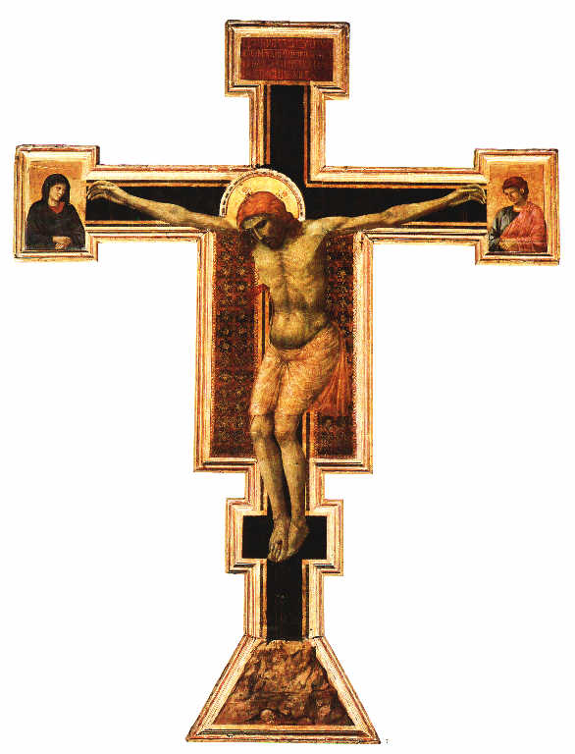
La Prospettiva
Ma l'adozione di un metodo di PROSPETTIVA LINEARE GEOMETRICA risale all'inizio del 1400 con Filippo Brunelleschi. (Firenze, 1377-1446), che per primo fissò le norme della Prospettiva.
Le prime opere del Brunelleschi si mantengono ancora nell'ambito della tradizione gotica.
E' col Crocefisso di Santa Maria Novella (1409) che si incomincia a intravedere un'opera nuova per le perfette proporzioni e per la simmetrica distribuzione delle parti, (prima applicazione della prospettiva).
Sulla stessa linea si è espresso Leon Battista Alberti (Genova 1404 circa - 1472) che ha anche dedicato al Brunelleschi il suo trattato "De pictura" in cui scrisse che nell'arte fiorentina di quegli anni si intravedeva già il superamento delle opere dell'antichità.

Slide 12
Leon Battista Alberti e Piero della Francesca
A differenza del Brunelleschi che seguiva passo passo le opere che aveva progettato, l'Alberti, convinto che l'architetto non avesse un compito artigianale, affidava ad altri la realizzazione dei suoi disegni e dei suoi progetti.
Leon Battista Alberti diffuse, tra i pittori del proprio tempo, anche il procedimento (forse già noto agli antichi egiziani) che consiste nell'usare un reticolato a maglie quadrate per riprodurre in altra scala un dato disegno; è un procedimento fondato sul concetto di similitudine ed in cui si può individuare un primo approccio alla geometria analitica ed alla geometria proiettiva che si svilupperà due secoli più tardi.
L'ingegno e la cultura dell'Alberti si manifestano anche nelle opere letterarie e pedagogiche; egli si può definire il letterato dell'arte del XV secolo, quasi in contrapposizione ad un altro grande artista dello stesso periodo, Piero della Francesca (Arezzo, 1415 circa - 1492), che rappresenta invece il matematico dell'arte del XV secolo (Giorgio Vasari (1511-1574).

Slide 13
Leonardo da Vinci
In questo gruppo di eminenti pittori-geometri italiani emerge, poi, Leonardo da Vinci (Firenze, 1452-1519) anch'egli convinto all'idea che la pittura deve avere un fondamento scientifico come si evince nel capitolo VII della sua opera Trattato della pittura, in cui così si esprime:
Studia prima la Scienza e poi seguita la pratica nata da essa Scienza: quelli che si innamorano della pratica senza la diligenza sono come i nocchieri che entrano in mare sopra nave senza timone o bussola, che mai non hanno certezza dove si vadino.
Sempre, la pratica deve essere edificata sopra una buona teorica, della quale la prospettiva è guida e porta: senza quella, niente si fa bene, così di pittura come in ogni altra professione.

Slide 14
Dalla prospettiva all’Omologia
Nel XVI secolo la prospettiva passa dalle mani degli artisti a quelle degli scienziati grazie principalmente ai lavori di un eminente commentatore, Federico Commandino (Urbino, 1509-1575) che, in un suo trattato di Prospettiva lineare (che oggi chiamiamo "proiezione stereografica“), suppone di riferire tutte le figure considerate a due piani fra loro ortogonali, l'orizzontale e il verticale (con il linguaggio degli architetti la pianta e l'alzato) e di assumere per quadro un piano perpendicolare ad entrambi e per punto di vista un punto situato sopra il piano verticale;
egli poi immagina che il quadro venga ribaltato sopra il piano verticale mediante rotazione attorno alla sua intersezione col piano stesso, in modo da fissare anche gli elementi uniti: è questa una prima idea di composizione di due operazioni di prospettiva che, con lo sviluppo della geometria proiettiva, condurrà al concetto di omologia.

Slide 15
Le trasformazioni geometriche
- dal piano euclideo al piano affine;
- dal piano affine al piano proiettivo.
E’ indispensabile ampliare la geometria euclidea alla geometria proiettiva? Si, perché:
- Le trasformazioni euclidee, (quelle conservano gli angoli), in natura sono poche.
- Il primo approccio di un bambino con la geometria ha due caratteristiche:
1. la visualizzazione della forma (approccio euclideo);
2. la visualizzazione delle ombre (approccio proiettivo:
l’ombra di una figura non conserva gli angoli, dunque
va oltre la geometria euclidea).

Slide 16
L’OMOLOGIA: composizione di due prospettività
Proiezione della finestra sul piano orizzontale alcune ore dopo
Proiezione della finestra sul piano orizzontale la mattina
Sovrapposizione delle proiezioni: la trasformazione sul piano orizzontale, che muta ABCD in ABPQ, è l’omologia

Slide 17
Dallo spazio tridimensionale al piano
L’omologia è, dunque, una trasformazione lineare del piano che ha la genesi nello spazio tridimensionale.
Il concetto di omologia induce alle seguenti osservazioni:
- Quali forme hanno le proiezioni della finestra sul pavimento?
- Quali sono le proprietà che si mantengono?
- Quali sono le proprietà che cambiano?

Slide 18
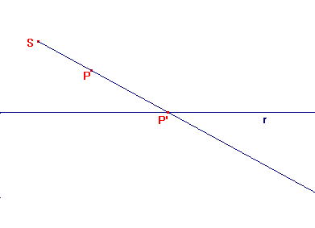
PROIEZIONE E SEZIONE
Si definisce Proiezione di un punto P su una retta r, da un centro di proiezione S, il punto P’≡SP∩r
Se il segmento SP è perpendicolare ad r, la proiezione si dice ortogonale.
Se consideriamo la retta r e la retta PP’ che si intersecano nel punto P’; il loro punto di intersezione P’ è detto sezione, in analogia alla sezione tra due piani, alla sezione di un piano con una qualsiasi figura solida

Slide 19
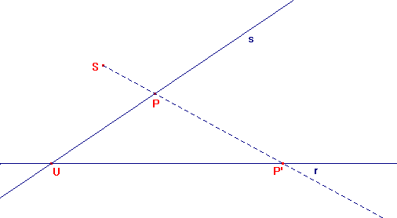
PROSPETTIVITA’ tra RETTE - PROSPETTIVITA’ tra PIANI
Date due rette r ed s del piano ed un punto S esterno sia ad r che ad s, si definisce prospettività di centro S tra le rette s ed r la corrispondenza che ad ogni punto P∈s fa corrispondere il punto P’≡SP∩r (cioè la proiezione del punto P di r dal centro di proiezione S)
La definizione di prospettività tra rette si amplia a prospettività tra piani
Ogni operazione di sezione e proiezione tra rette (o tra piani nello spazio) si definisce prospettività.

Slide 20
Se s incide r in un punto U, si può osservare:
a) al punto U corrisponde se stesso: U è detto punto unito;
b) esiste un punto I∈s tale che la retta IS è parallela ad r, per cui al punto I non corrisponde alcun punto di r.
E’ possibile completare la corrispondenza biunivoca tra s ed r, associando al punto I∈s un elemento J∞ di r che è detto
punto improprio o punto all’infinito.
Se consideriamo la prospettività di centro S tra la retta s ed una qualsiasi retta r’ parallela ad r, possiamo osservare che al punto I∈s corrisponde ancora J∞ . ..
Pertanto, la caratteristica di J∞ di essere punto improprio, non è limitata alla retta r, ma al fascio di rette parallele ad r, cioè la direzione, nel piano, della retta r.
J∞

Slide 21
PUNTO e RETTA nel PIANO PROIETTIVO
Partendo dalla rappresentazione di un punto P(x,y) nel piano cartesiano, mediante l’ampliamento proiettivo, si individua il punto improprio con l’aggiunta di una terza coordinata.
Consideriamo una direzione δ del piano (punto improprio P∞); sia r la retta per l’origine che individua P∞ e sia P₁(x,y) un punto di r.

Slide 22
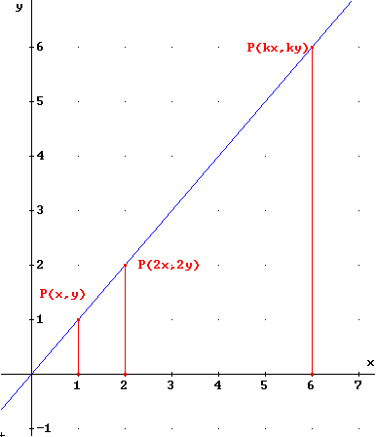
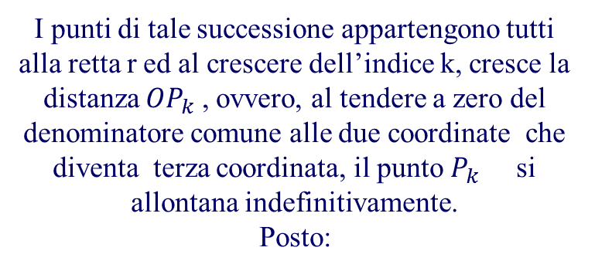
PUNTO e RETTA nel PIANO PROIETTIVO
I punti di tale successione appartengono tutti alla retta r ed al crescere dell’indice k, cresce la distanza ${OP}_{k}$ , ovvero, al tendere a zero del denominatore comune alle due coordinate che diventa terza coordinata, il punto $P_{k}$ si allontana indefinitivamente.
Posto:
possiamo definire le coordinate dei punti impropri come terne di numeri reali (x₁, x₂, x₃) in cui risulta x₃ = 0.
Pertanto, l’espressione x₃ = 0.
Individua il luogo geometrico dei punti impropri del piano, cioè la retta impropria.

Slide 23
PROSPETTIVITA’ TRA PIANI
Ogni prospettività tra piani α e β nello spazio o la composizione di due o più prospettività, è detta omografia tra piani α e β.
Se α e β sono sovrapposti diciamo prospettività del piano in sé.
La composizione di due prospettività nello spazio è detta omologia.
La figura schematizza la prospettività con centro improprio (si considera il sole come punto all’infinito) tra il piano verticale che contiene la finestra (rettangolo ABST), e il piano orizzontale che contiene la proiezione ABCD (quindi è una prospettività tra piani).

Slide 24
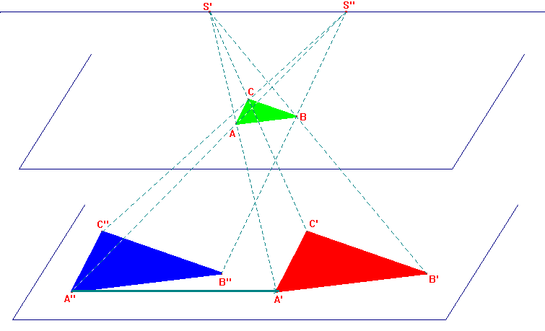
LA TRASLAZIONE
L’Omologia è una TRASLAZIONE se
- l’Asse è improprio,
- il centro è improprio

Slide 25
L’OMOTETIA l’omologia è una omotetia se
- l’Asse è improprio,
- il centro è proprio
S"
S'
C
B
A
K
C'
C"
B'
B"
A'
A"

Slide 26
AFFINITA’ OMOLOGICA (Omologia affine)
Se l’asse è proprio e il centro è improprio, l’omologia è detta affinità omologica o omologia affine (simmetria assiale, se il piano di riferimento è perpendicolare al piano della figura, che è a sua volta perpendicolare alla congiungente i centri di proiezione S₁ ed S₂ ed è equidistante da essi).

Slide 27
PROPRIETA’ OMOLOGIA
Genesi dell’omologia nello spazio, trasformazione piana
- Le proprietà dell’omologia (per il docente Disegno Geometrico):
1) esiste un punto unito che può essere proprio o improprio
2) esiste una retta unita che può essere propria o impropria.
3) punti corrispondenti sono allineati con il centro
4) rette corrispondenti si incontrano sull’asse.

Slide 28
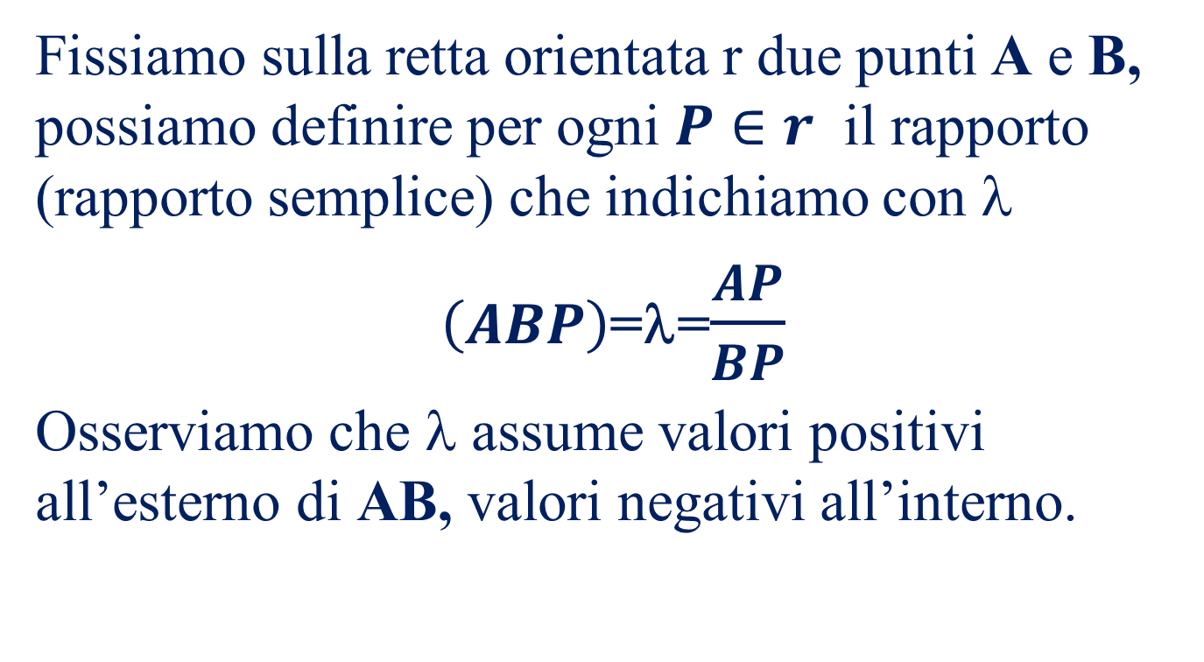
Rapporto semplice
Fissiamo sulla retta orientata r due punti A e B, possiamo definire per ogni $P∈r$ il rapporto (rapporto semplice) che indichiamo con λ
$\left(ABP\right)$=λ=$\frac{AP}{BP}$
Osserviamo che λ assume valori positivi all’esterno di AB, valori negativi all’interno.

Slide 29
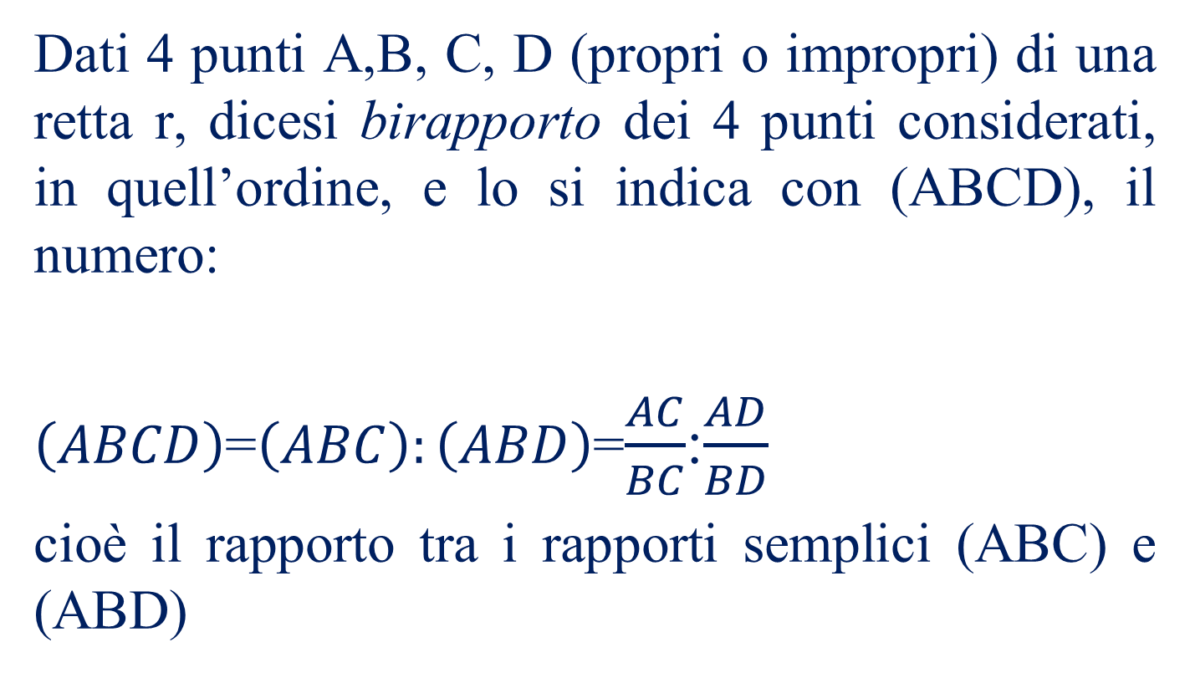
Birapporto e coordinate proiettive
Dati 4 punti A,B, C, D (propri o impropri) di una retta r, dicesi birapporto dei 4 punti considerati, in quell’ordine, e lo si indica con (ABCD), il numero:
$\left(ABCD\right)$=$\left(ABC\right):\left(ABD\right)$=$\frac{AC}{BC}$:$\frac{AD}{BD}$
cioè il rapporto tra i rapporti semplici (ABC) e (ABD)

Slide 30
Invarianti delle trasformazioni lineari
Relativamente alle trasformazioni di rette (invarianti espressi da equazioni di primo grado) ed alle trasformazioni di coniche (invarianti espressi da equazioni di secondo grado), un’Omografia muta una retta in un’altra retta ed una circonferenza in una conica reale non degenere; inoltre, indicato con r ed s due rette che si corrispondono nell’omografia, si conserva il birapporto tra quaterne di punti, corrispondenti sulle rette r ed s

Slide 31
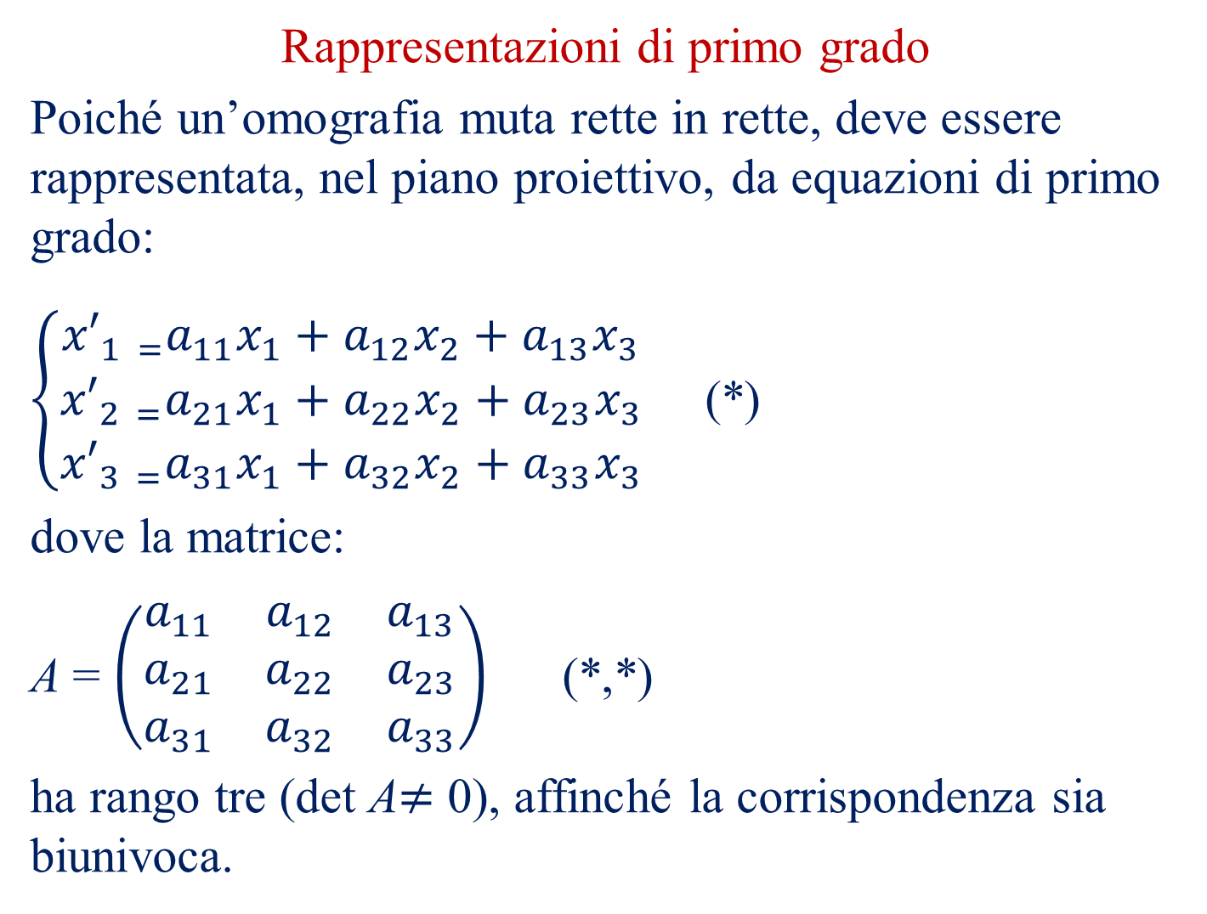
Rappresentazioni di primo grado
Poiché un’omografia muta rette in rette, deve essere rappresentata, nel piano proiettivo, da equazioni di primo grado:
$\left\{\begin{aligned}{x′}_{1 =}a_{11}x_{1}+a_{12}x_{2}+a_{13}x_{3} \\ {x′}_{2 =}a_{21}x_{1}+a_{22}x_{2}+a_{23}x_{3} \\ {x′}_{3 =}a_{31}x_{1}+a_{32}x_{2}+a_{33}x_{3}\end{aligned}\right.$ (*)
dove la matrice:
A = $\left(\begin{matrix}a_{11} & a_{12} & a_{13} \\ a_{21} & a_{22} & a_{23} \\ a_{31} & a_{32} & a_{33}\end{matrix}\right)$ (*,*)
ha rango tre (det A$≠$ 0), affinché la corrispondenza sia biunivoca.

Slide 32
Affinità
Se l’omografia muta rette parallele in rette parallele, è detta Affinità
Relativamente alle proprietà espresse da equazioni di primo grado, poiché in una trasformazione affine si conserva il parallelismo, un punto improprio si muta in un altro punto improprio, per cui la retta impropria è unita.
Relativamente alle trasformazioni espresse da equazioni di secondo grado, una circonferenza si muta in una conica chiusa (ellisse); inoltre, se r ed s si corrispondono nell’affinità, si conserva il rapporto semplice tra terne di punti di esse che si corrispondono ed è costante il rapporto tra le misure delle aree di figure corrispondenti.

Slide 33
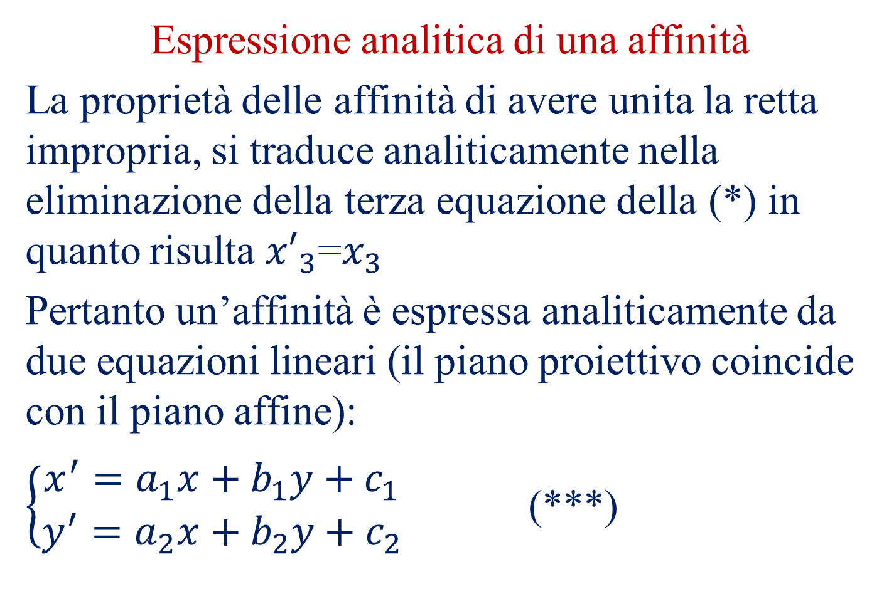
Espressione analitica di una affinità
La proprietà delle affinità di avere unita la retta impropria, si traduce analiticamente nella eliminazione della terza equazione della (*) in quanto risulta ${x′}_{3}$=$x_{3}$
Pertanto un’affinità è espressa analiticamente da due equazioni lineari (il piano proiettivo coincide con il piano affine):
$\left\{\begin{aligned}x^{′}=a_{1}x+b_{1}y+c_{1} \\ y^{′}=a_{2}x+b_{2}y+c_{2}\end{aligned}\right.$ (***)

Slide 34
Similitudine
Un’affinità in cui si conservano le ampiezze degli angoli è detta Similitudine
Relativamente alle proprietà espresse da equazioni di primo grado, in una similitudine, rette perpendicolari si mutano in rette perpendicolari; relativamente alle proprietà espresse da equazioni di secondo grado, una circonferenza è mutata in un’altra circonferenza.
Inoltre, si conserva il rapporto tra le misure di coppie di segmenti corrispondenti.

Slide 35
Conservazione di rapporti
E’ interessante notare che nel passaggio:
omografia → affinità → similitudine
in cui si conserva rispettivamente il
birapporto → rapporto semplice → rapporto distanze
si passa da una proprietà relativa
- a quattro punti corrispondenti (birapporto),
- tre punti corrispondenti (rapporto semplice),
- due punti corrispondenti (rapporto distanza).

Slide 36
Isometria
Se la similitudine conserva le distanze, è detta Isometria.
Lo studio delle proprietà delle similitudini e delle isometrie è l’argomento dei testi di geometria euclidea.

Slide 37
Spazio piatto: da Talete (VI sec. a.C. ad oggi)
Trasformazioni lineari
Geometria Proiettiva Geometria Affine Geometria euclidea
Omografie Affinità Similitudini
Invarianti Invarianti Invarianti
Rette in rette Parallelismo Perpendicolarità Misure angoli
Coniche non degeneri Coniche chiuse Circonferenze
Birapporto Rapporto semplice Rapporto distanze
Isometrie
Invarianti
Le isometrie conservano tutte le proprietà delle similitudini e
mutano segmenti congruenti in segmenti congruenti

Slide 38
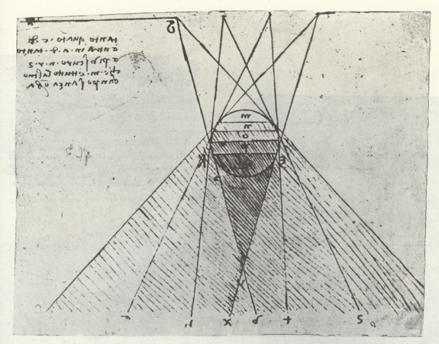
CONCLUSIONI
Questo percorso ha i seguenti obiettivi:
  L’adeguamento della Geometria alla realtà del mondo che ci circonda.
  2. Permettere la trattazione dell’Architettura e la Rappresentazione come Scienza.
  3. Mettere in risalto, attraverso luci ed ombre, come la bellezza dell’Universo ha le basi nella Geometria

Slide 39
Bibliografia
[1] F.Casolaro - A. Rotunno: “Presentazione di un percorso didattico di geometria proiettiva: Trasformazioni geometriche nell’arte” - <www. aifnapoli2” – Relazioni tra Fisica e Matematica>.
[2]C. Cundari - Atti del Progetto del M.P.I. e del Dipartimento di Progettazione e Rilievo dell’Università “La Sapienza” di Roma (11-15 dicembre 1990; 6-10 maggio 1991; 8-12 dicembre 1991): “Disegno e Matematica per una didattica finalizzata alle nuove tecnologie”.
[3] Gino Loria - Storia della Geometria Descrittiva dalle Origini sino ai giorni nostri - Milano, Ulrico Hoepli, 1921.
[4] F. Casolaro - F. Eugeni: “Trasformazioni geometriche che conservano la norma nelle algebre reali doppie”. Atti del Convegno “Aspetti multidisciplinari della didattica della matematica” - Teramo, 1-3 dicembre 1995. Ratio Matematica n. 1, 1996 – pag. 23-33.
[5] F. Casolaro - L. Cirillo: “Le trasformazioni omologiche”. Atti Convegno Nazionale Mathesis “I fondamenti della matematica per la sua didattica”- Verona, 28-30 novembre 1996 – pag. 309-318.
[6] F. Casolaro: “Modello geometrico non euclideo per lo spazio fisico”, Atti Convegno “Metodi di rappresentazione dell’incertezza nell’Architettura” - Pescara, novembre 1997 – pag.103-106.

Slide 40
[7] F. Casolaro - C. Di Foggia: “Insegnamento della Matematica nel terzo millennio: la didattica breve”. Atti del Convegno Nazionale “Matematica nel 2000”. Ortona aprile 1998 – pag. 236-243.
[8] E. Ambrisi - F. Casolaro: “Il valore culturale della prova di Matematica agli esami di Stato”. Congresso Nazionale Mathesis 1998: “Matematica è/e Cultura” - L’Aquila, 19-21 ottobre 1998 – pag. 27-32.
[9] F. Casolaro: Un percorso di geometria per la scuola del terzo millennio: dal piano cartesiano ad un modello analitico su uno spazio curvo". Atti del Congresso Nazionale Mathesis "La Matematica fra tradizione e innovazione: un confronto europeo" – 17-19 ottobre Bergamo 2002 – pag.185-198.
[10] F. Casolaro: "Le trasformazioni omologiche nella Storia, nell'Arte, nella Didattica" - Atti del Convegno Internazionale "Matematica e Arte: un sorprendente binomio" Vasto, 10-12 aprile 2003; pagg. 129-148.
[11] F. Casolaro – R. Pisano: “Riflessioni sulla geometria nella Teoria della relatività”, Atti del XXVI Congresso Nazionale di “Storia della Fisica e dell'Astronomia” (SISFA 15-17 giugno 2006), tenutosi il giorno 15/05/2006 presso la Facoltà di Architettura “Valle Giulia” dell’Università di Roma “La Sapienza”. pag. 221-231.

Slide 41
[12] F. Casolaro - R. Prosperi: Atti della Scuola Estiva di Terni, 26-30 luglio 2011“La Matematica per la Scuola Secondaria di secondo grado: un contributo per il docente di Matematica". Editore 2C Contact.
[13] F. Casolaro - R. Pisano: "An Historical Inquiry on Geometry in Relativity: Reflections on Early Relationship Geometry-Physics (Part One)" - History Research - Vol. 1, Number 1, December 2011 - pag. 47-60.
[14] F. Casolaro - L. Paladino: "Evolution of the geometry through the Arts" - 11th International Conference APLIMAT 2012 - in the Faculty of Mechanical Engineering - Slovak University of Tecnology in Bratislava, 7-9 febbraio 2012, pag. 481-490.
[15] F. Casolaro: "L'evoluzione della geometria negli ultimi 150 anni ha modificato la nostra cultura. Lo sa la Scuola?" – Atti del Convegno "Euclide...oltre Euclide" (Castellammare di Stabia, 10-12 maggio 2013) - "Science &Philosophy Divulgation" - DiSciPhil - Fascicolo 1(2014) - Fondazione “Panta Rei” Numero speciale di Ratio Mathematica - ISSN: 2282-7757.
[16] F. Casolaro-A. Rotunno: “Mathematics and Art: from the pictorial art to the linear transformations”. Atti del Convegno: Third International Conference - Recent Trends in Social Sciences: Qualitative Theories and Quantitative Models (RTSS), University of Defence-Brno, Czech Republic, 15-17 ottobre 2015.
Springer - book of Series. Studies in Systems, Decision and Control/series/13304.

